Slide 1
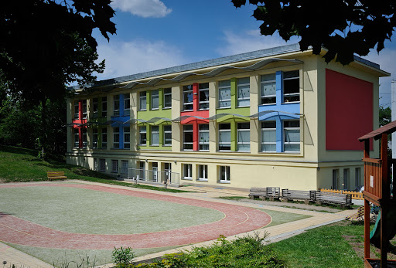
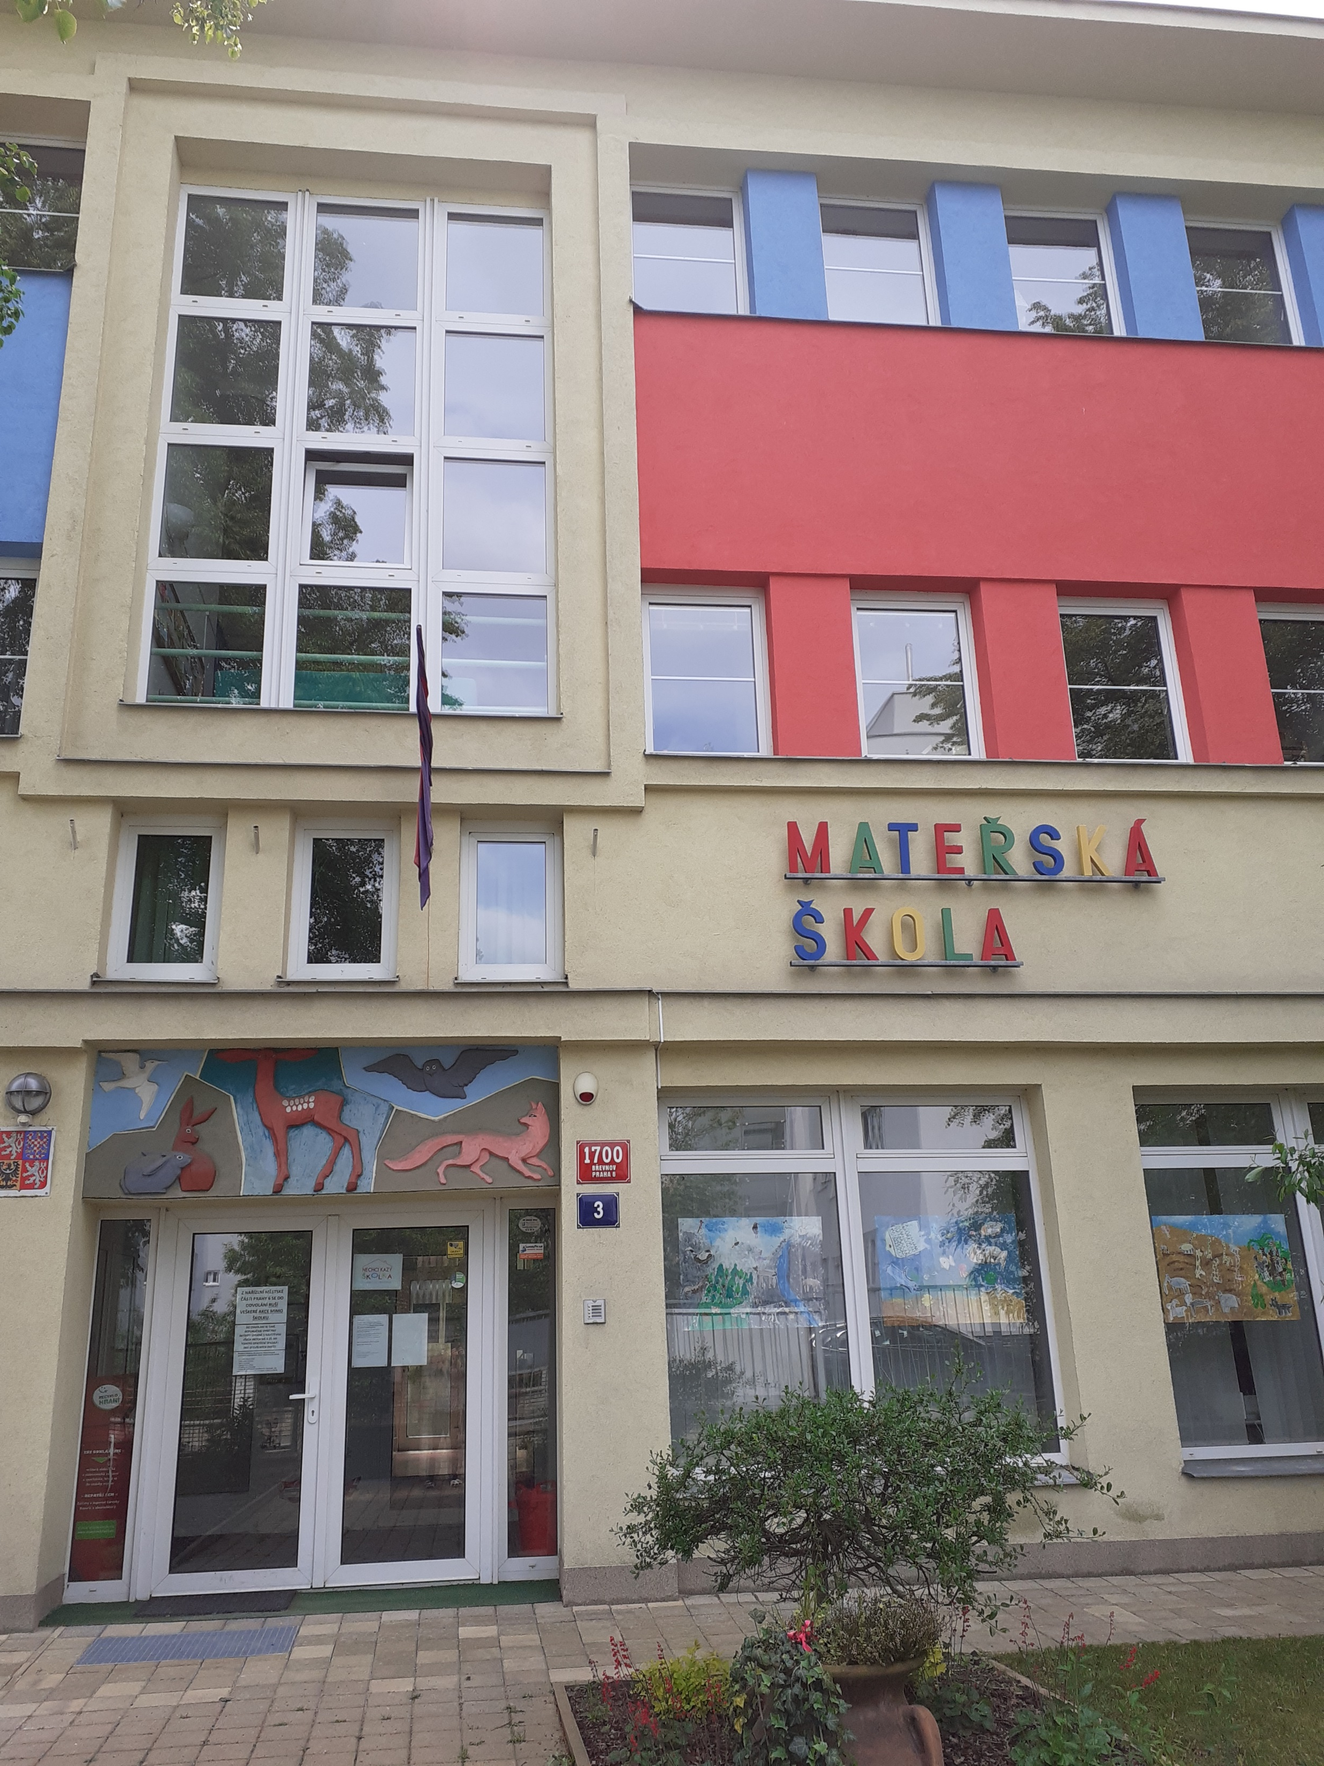
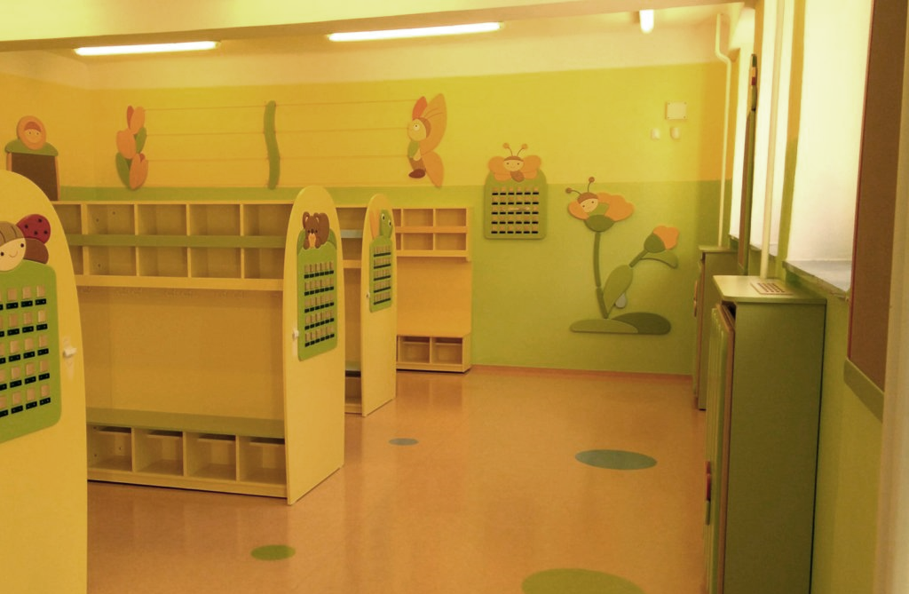
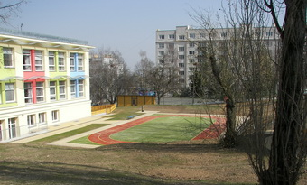
na schůzce Spolku rodičů
Vítáme Vás

Slide 2
Kamarád Sportovní kroužek
pro předškoláky
středa odpoledne
vede naše paní učitelka
cena za pololetí: 1490 Kč
www.krouzky-kamarad.cz

Slide 3
Vědecké pokusy Kamarád
pro děti od 4 let
úterý odpoledne
cena za pololetí: 1490 Kč

Slide 4
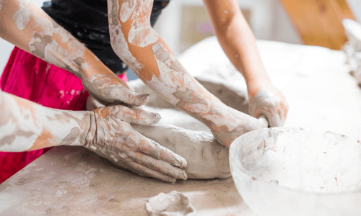
Kroužek keramiky
Pro děti od 4 let
Dopolední kroužek
Vede zkušená keramička
Cena za pololetí: 1 800 Kč

Slide 5
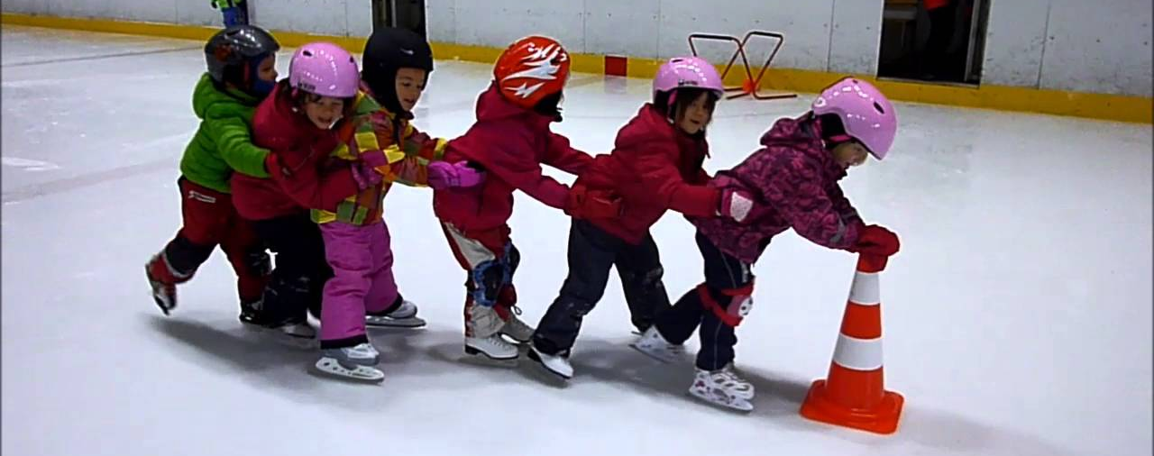
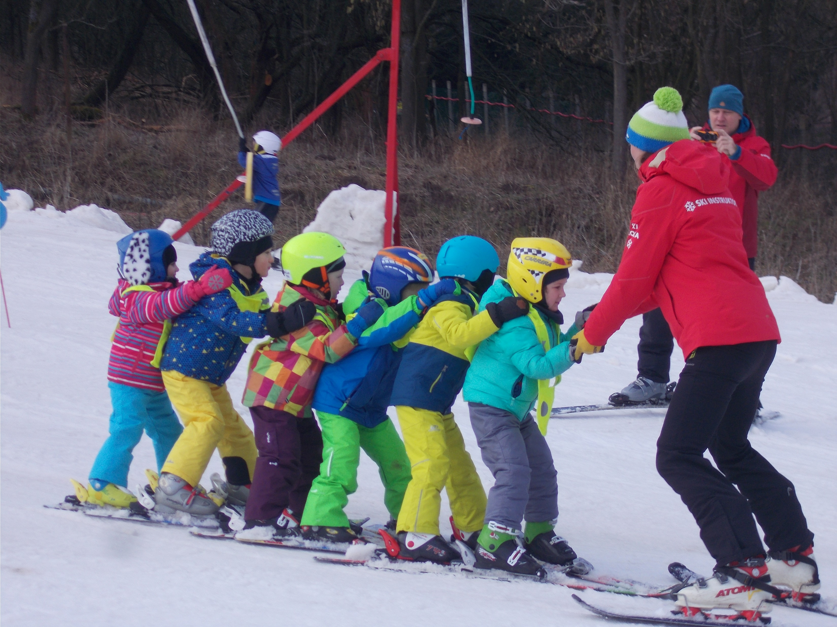
Bruslení
20.11.-24.11. hala Holešovice
Pro děti od 4 let
Cena 2 450 Kč bez dopravy
https://veselebrusleni.weebly.com
Lyžování
22.1.-26.1.2024
Šibeniční vrch, od 4 let
Cena bez dopravy 3 650 Kč
https://veselelyzovani.weebly.com

Slide 6
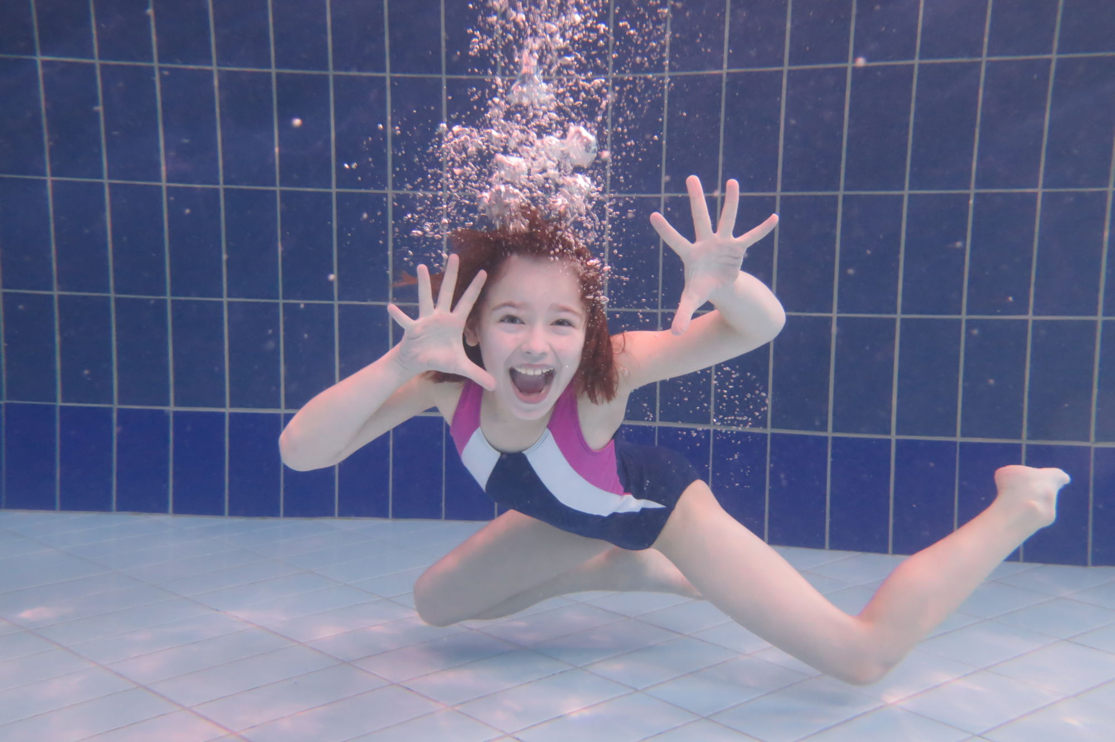
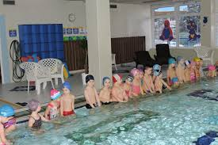
Plavání v Tuchlovicích únor – duben 2024 www.bazentuchlovice.cz

Slide 7
Spolek rodičů
složení organizačního výboru
Seznámení s výsledkem hospodaření za rok 2022/23
návrh a odsouhlasení příspěvku na rok 2023/24 – 1400 Kč za rok
Stanovy Spolek rodičů.docx

Slide 8
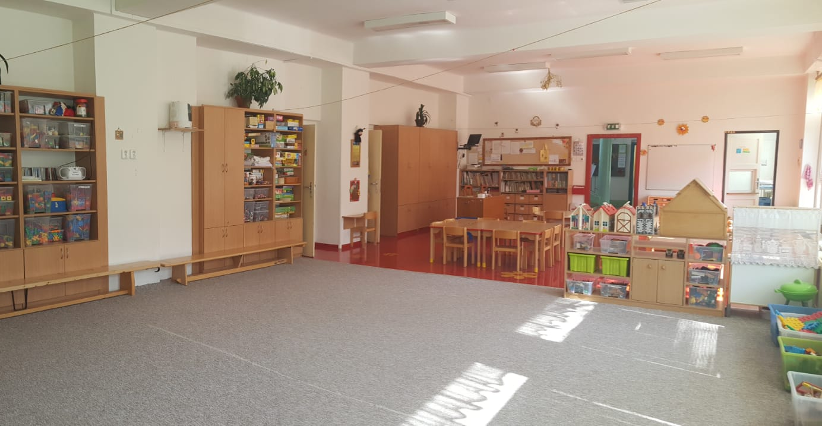
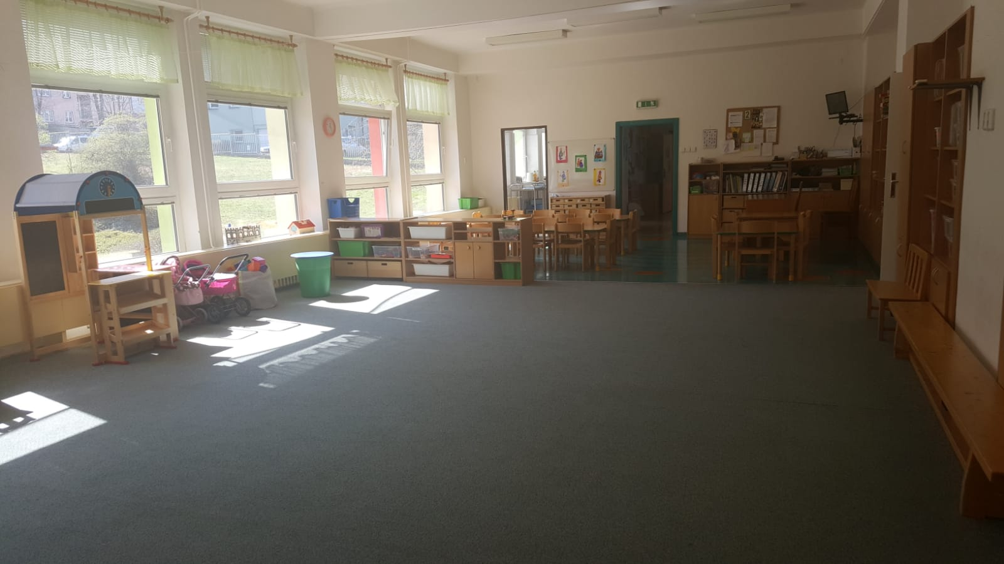
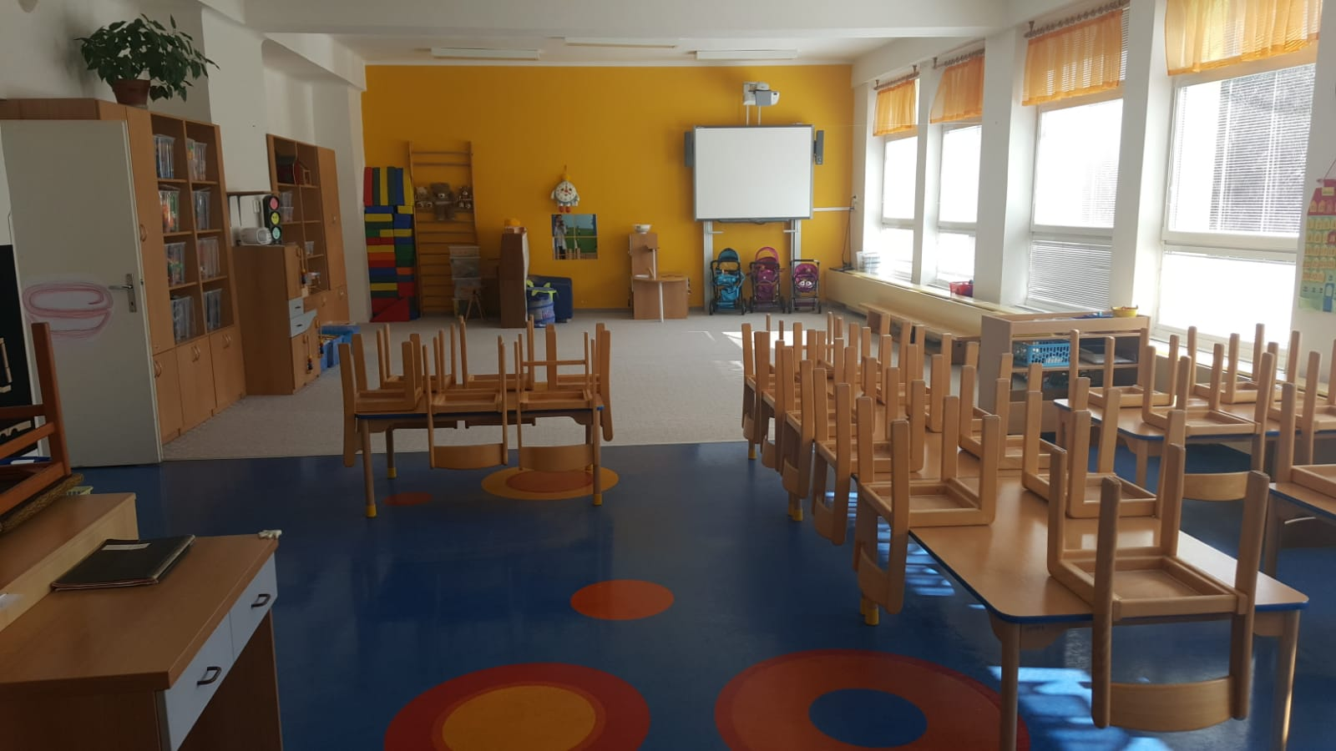
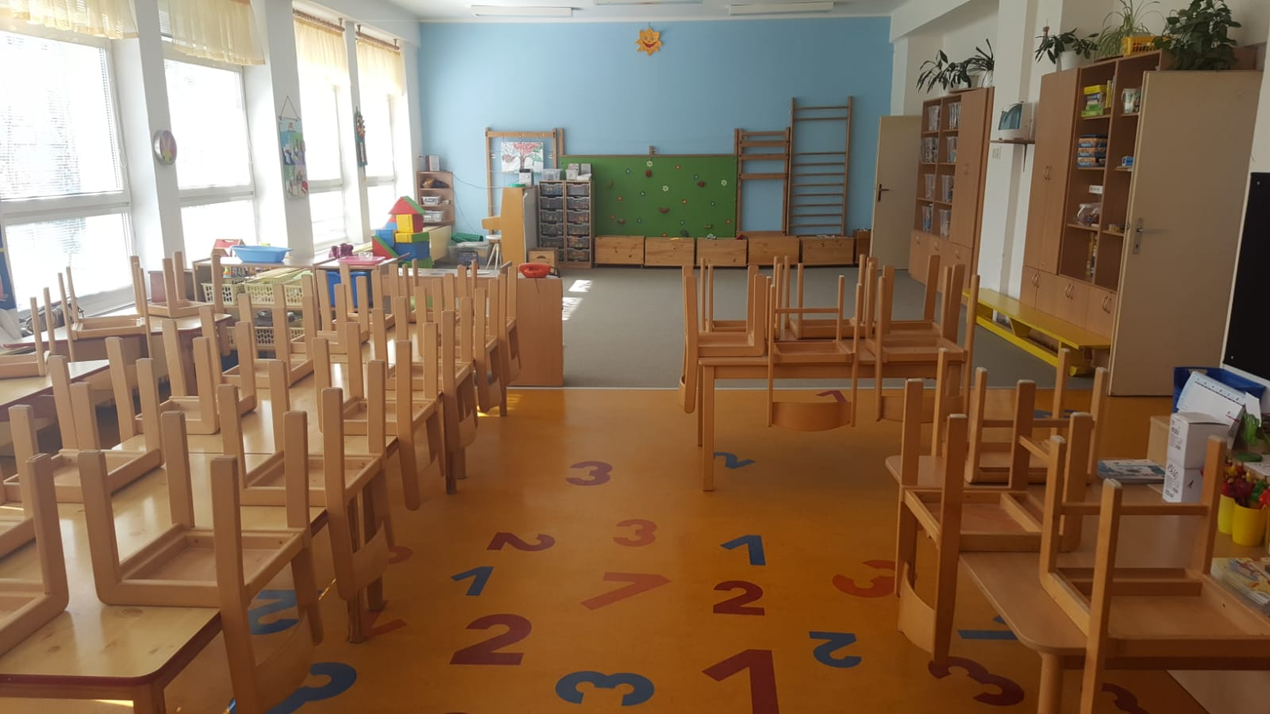

Slide 9
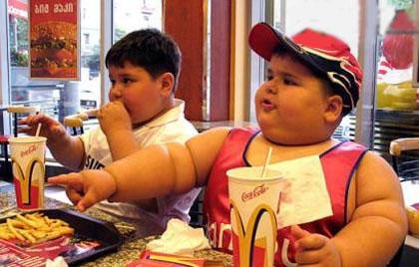
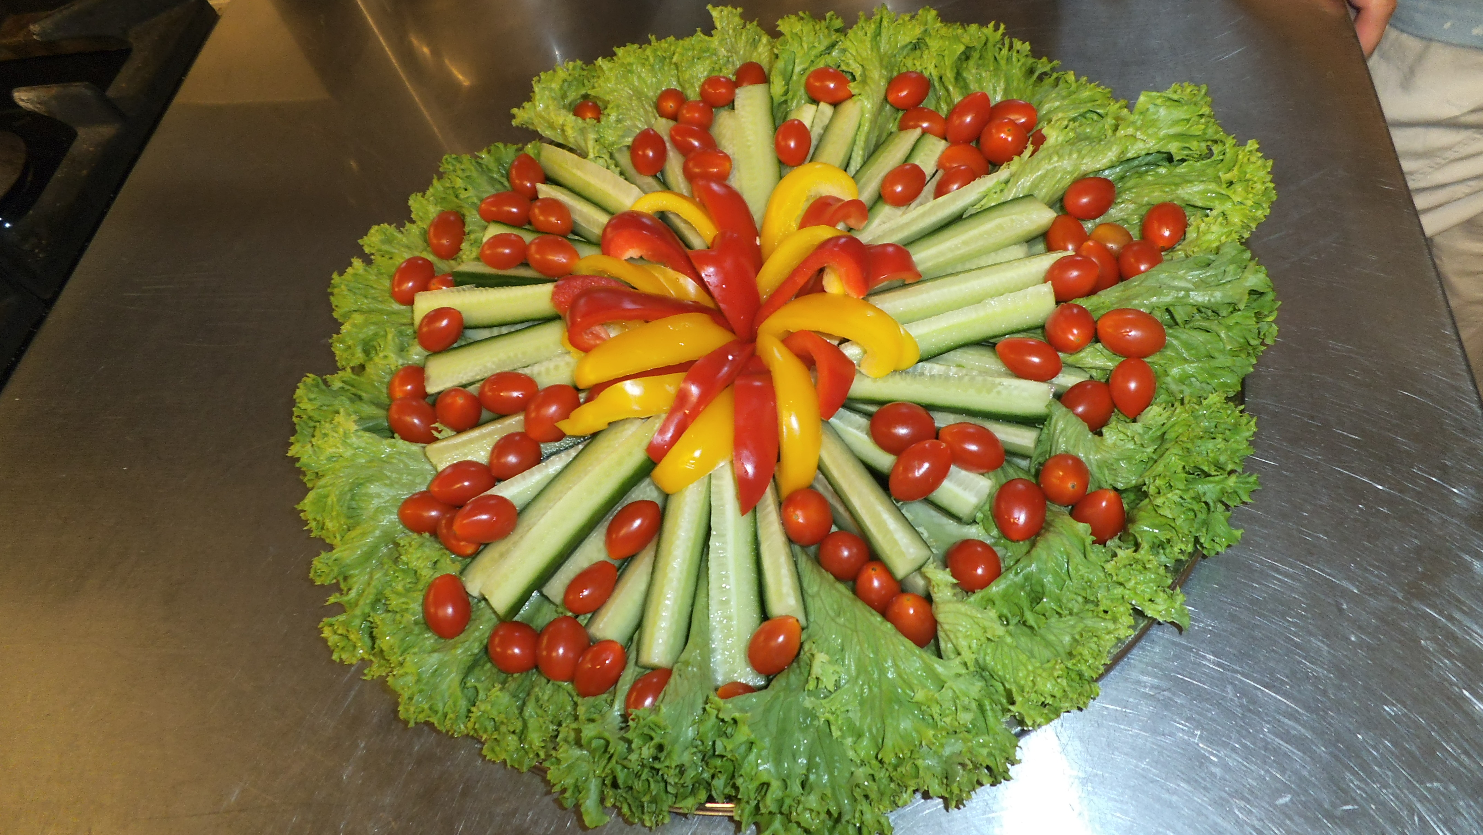

Slide 10
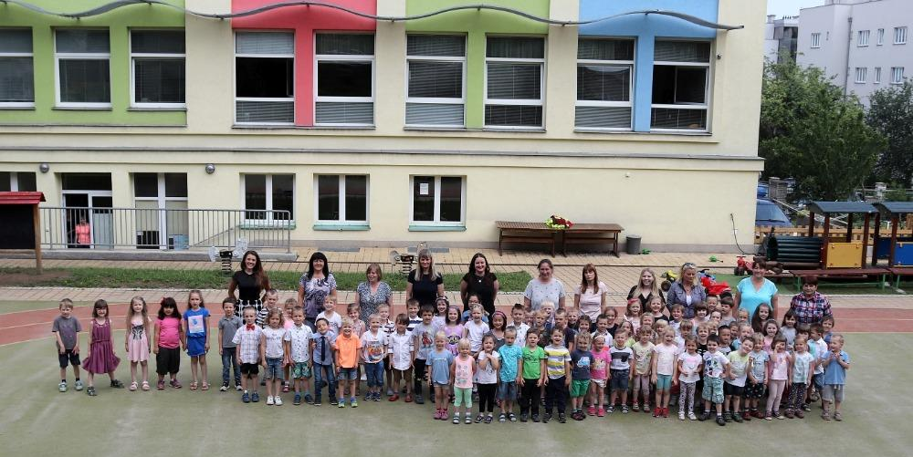
RVP: "Všichni pod jednou střechou"
Cíl: "Každý jsme jiný, ale dohromady tvoříme tým.„

Slide 11
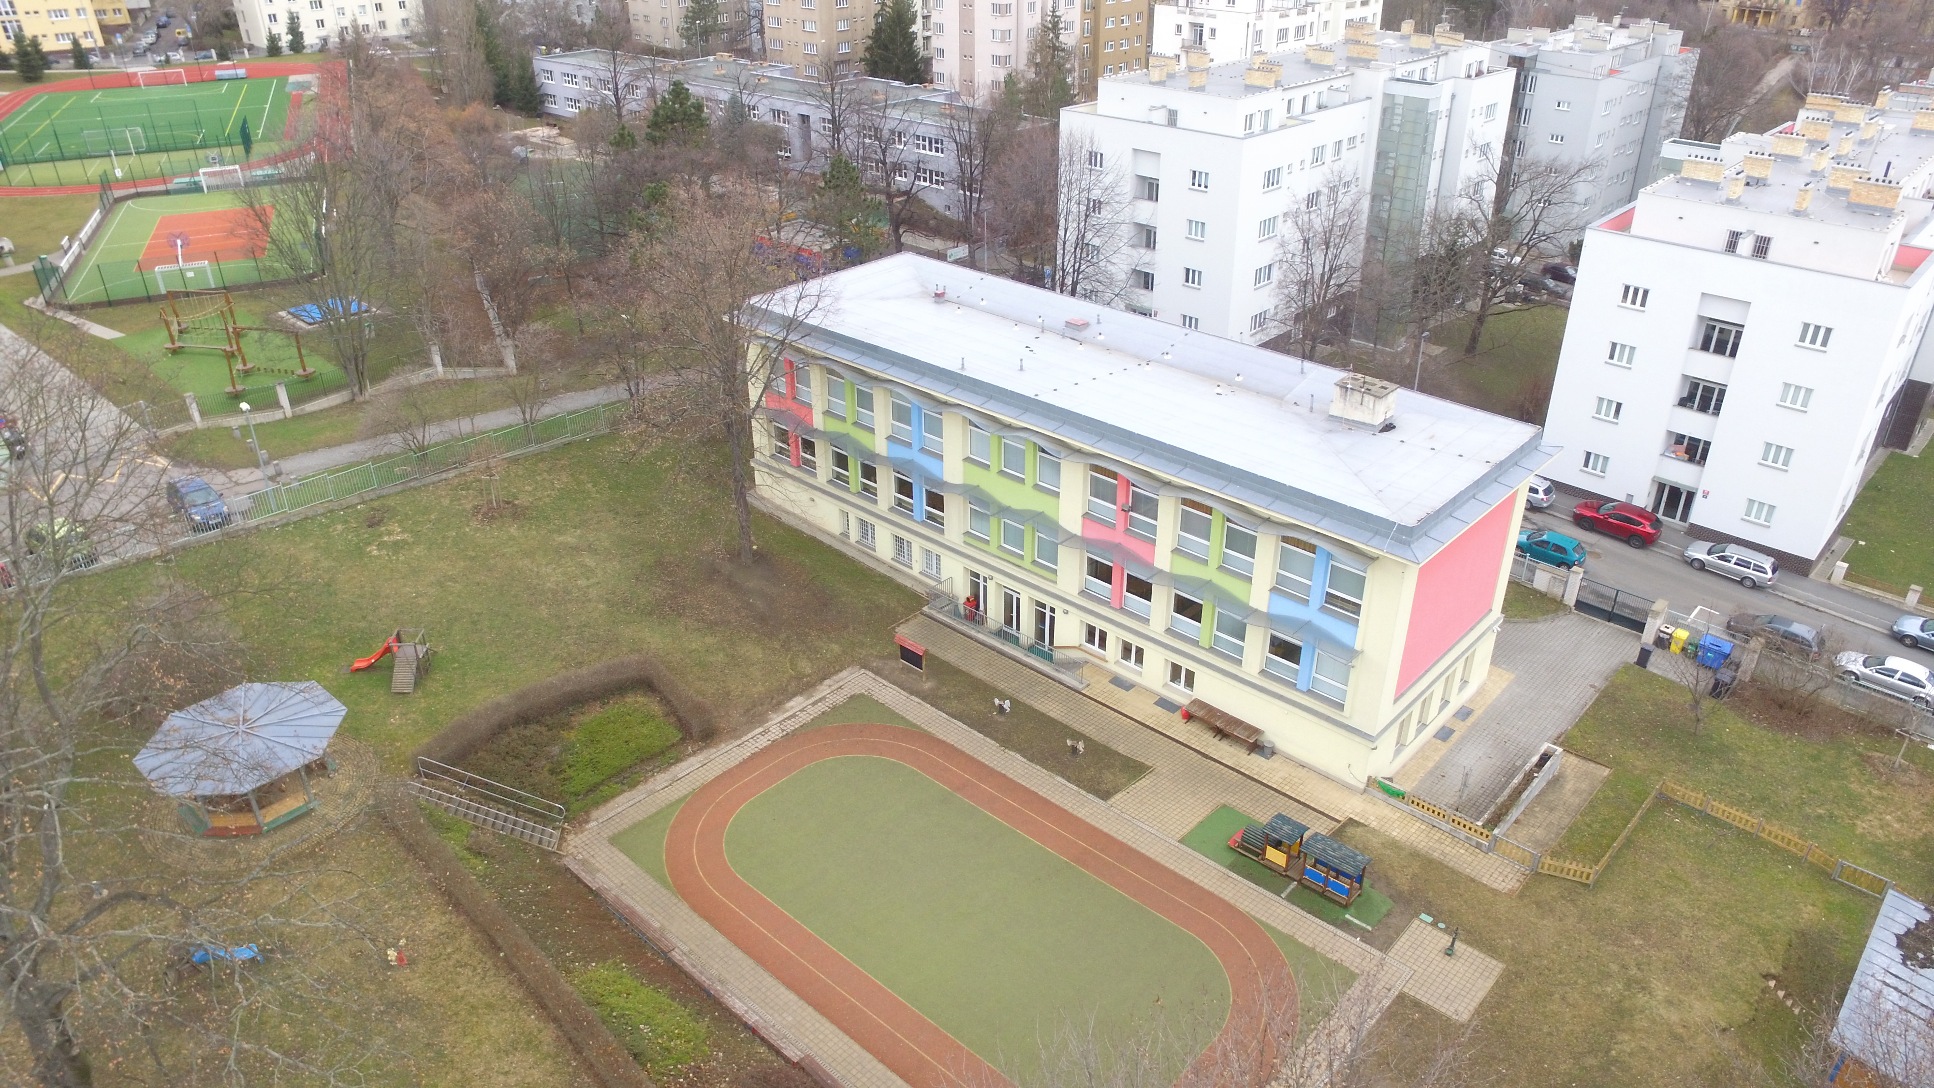
Děkujeme za pozornost
„Všechno, co opravdu potřebuju znát, jsem se naučil v mateřské škole“ Robert Fulghum

